Slide 1

Управление Федерального казначейства по Астраханской области
Опыт УФК по Астраханской области в организации представления субъектами отчетности бюджетной (бухгалтерской) отчетности в подсистеме «Учет и отчетность» государственной интегрированной информационной системы управления общественными финансами «ЭЛЕКТРОННЫЙ БЮДЖЕТ»
astrahan.roskazna.ru

Slide 2




Управление Федерального казначейства по Астраханской области
ПОДГОТОВИТЕЛЬНЫЕ МЕРОПРИЯТИЯ
Рабочие совещания
Отдельное рабочее место
Отдельный почтовый адрес
astrahan.roskazna.ru

Slide 3


Управление Федерального казначейства по Астраханской области
ПОДГОТОВКА К МОНИТОРИНГУ
Выверка организаций для мониторинга со Сводным реестром
и справочником «Субъекты отчетности» .
2. Формирование отдельных таблиц по каждому комплекту
отчетности в разрезе инструкций.
3. Телефонный контакт кураторов
с организациями перед наступлением сроков
сдачи отчетности.
astrahan.roskazna.ru

Slide 4
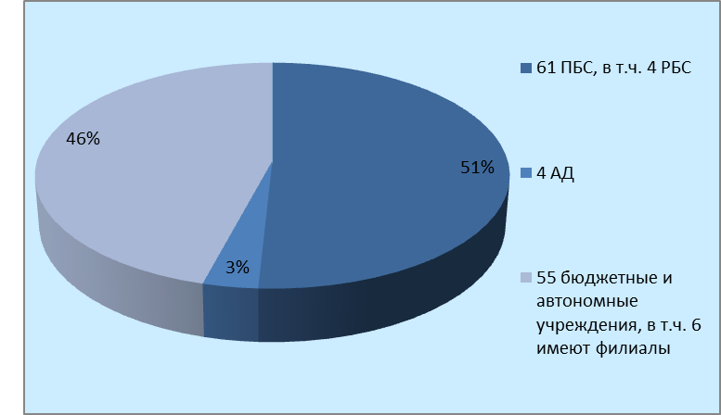
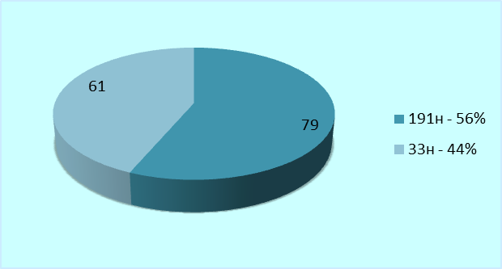
Структура субъектов мониторинга бюджетной (бухгалтерской) отчетности
Управление Федерального казначейства по Астраханской области
Субъекты отчетности Структура отчетности
Всего 120 организаций
Всего 140 комплектов отчетности
astrahan.roskazna.ru

Slide 5

Своевременность представляемой бюджетной (бухгалтерской) отчетности
Управление Федерального казначейства по Астраханской области
astrahan.roskazna.ru

Slide 6


Анализ полноты представляемой бюджетной (бухгалтерской) отчетности
Управление Федерального казначейства по Астраханской области
astrahan.roskazna.ru

Slide 7
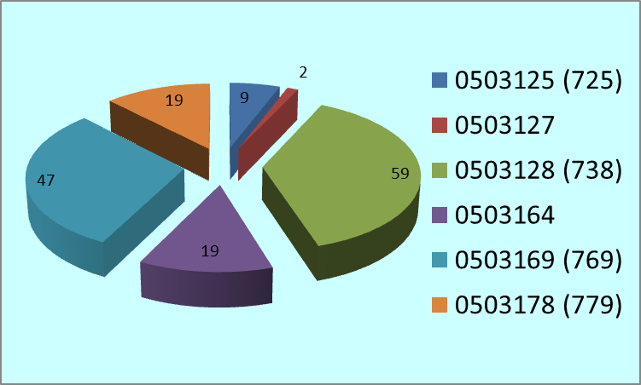
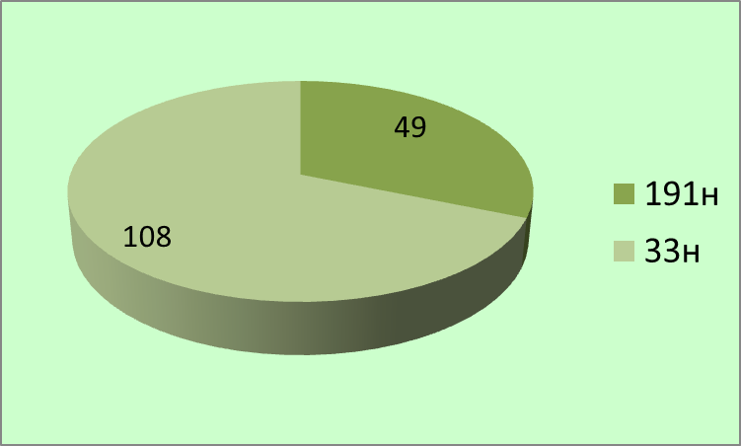
Ошибки, выявленные в ходе мониторинга
Управление Федерального казначейства по Астраханской области
Сведения об арифметических и логических ошибках
Структура ошибок в разрезе
форм отчетности Инструкций
astrahan.roskazna.ru

Slide 8
Ошибки, выявленные в ходе мониторинга
Управление Федерального казначейства по Астраханской области
Сведения о невыполнении обязательных требований по раскрытию информации в пояснительной записке
astrahan.roskazna.ru

Slide 9


ИТОГИ АНКЕТИРОВАНИЯ
Управление Федерального казначейства по Астраханской области
Статистика ответов на 1 и 2 вопросы Раздела 1.
astrahan.roskazna.ru

Slide 10
ИТОГИ АНКЕТИРОВАНИЯ
Управление Федерального казначейства по Астраханской области
Статистика ответов на 3 и 4 вопросы Раздела 1.
3. Каким способом Вы хотели бы узнавать о новых возможностях подсистемы "Учет и отчетность" ГИИС "Электронный бюджет"?
4. Как часто Вы пользуетесь информацией, размещенной на официальном сайте территориального органа Федерального казначейства в сети "Интернет"?
astrahan.roskazna.ru

Slide 11
ИТОГИ АНКЕТИРОВАНИЯ
Управление Федерального казначейства по Астраханской области
Статистика ответов на 5 и 6 вопросы Раздела 1.
5. Насколько Вы удовлетворены наполненностью информативностью официального сайта территориального органа Федерального казначейства в сети "Интернет"
6. С какими сложностями, актуальными в настоящее время, Вам пришлось столкнуться при формировании и представлении бюджетной (бухгалтерской) отчетности в подсистеме "Учет и отчетность" ГИИС "Электронный бюджет"?
astrahan.roskazna.ru

Slide 12
ИТОГИ АНКЕТИРОВАНИЯ
Управление Федерального казначейства по Астраханской области
Статистика ответов на вопросы Раздела 2.
astrahan.roskazna.ru

Slide 13
Управление Федерального казначейства по Астраханской области
Спасибо за внимание!
astrahan.roskazna.ru
14

